Slide 1
شبكات الجيل الرابع والخامس

Slide 2
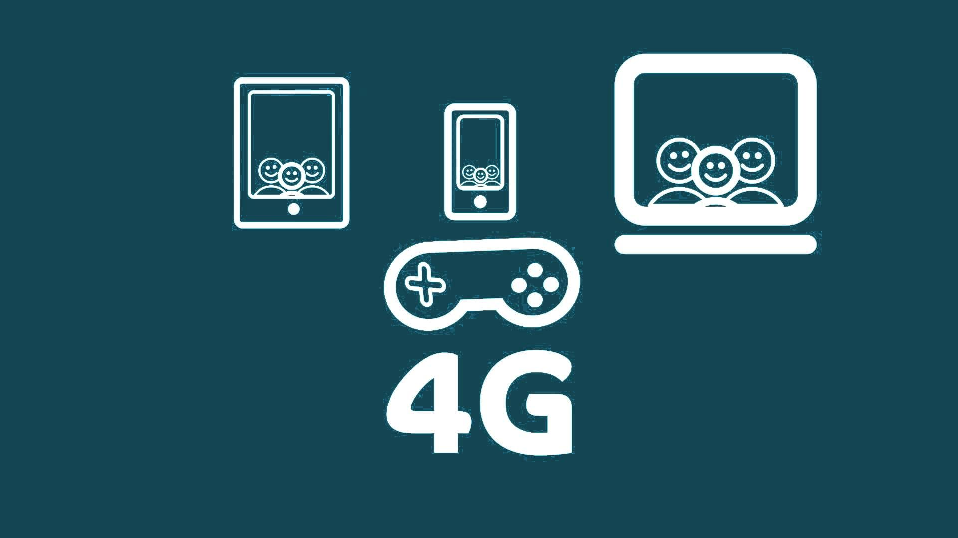
بداية الجيل الرابع
بدأت هذه الخدمة في عام 2009 في الولايات المتحدة الامريكية
ظهرت بعد خدمة الجيل الثالث 3G لزيادة الحاجة الى خدمة اسرع
تعد شبكات الجيل الرابع 4G شبكات راديوية متقدمة تعتمد على بروتوكولات الانترنت
بعكس سابقاتها يمكن لهذة الخدمة نقل بيانات الصوت أيضا باستخدام البروتوكولات
يتم نقل البيانات عبر ما يسمى بالوسيط الهوائي من خلال الاتصال بين الهاتف المحمول والمحطات الارضية

Slide 3
طريقة ارسال واستقبال الإشارة في الجيل الرابع
عملية الاستقبال
عملية الارسال
تتم عملية الارسال من خلال الهوائي الرئيسي الموجود في منطقة جغرافية محددة وتقوم ببث إشارة شبكات ال 4G لتنتشر في الهواء.
ترتد الإشارة اذا واجهت العوائق في اثناء انتشارها.
يتراوح مدى إشارة التغطية بين 5 – 10 كم اعتمادا على قوة الهوائي وحجم وعدد العوائق.
هي نقل البيانات من الأجهزة المختلفة الى الهوائي الرئيسي وتُعرف هده العملية باسم تحميل البيانات.
الارسال والاستقبال عمليتين متعاكستين في العمل.

Slide 4
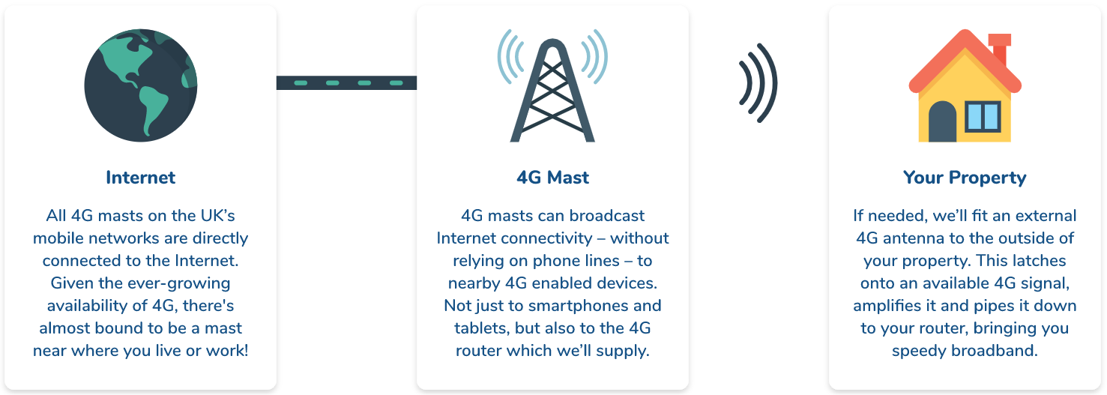
طريقة ارسال واستقبال الإشارة في الجيل الرابع

Slide 5
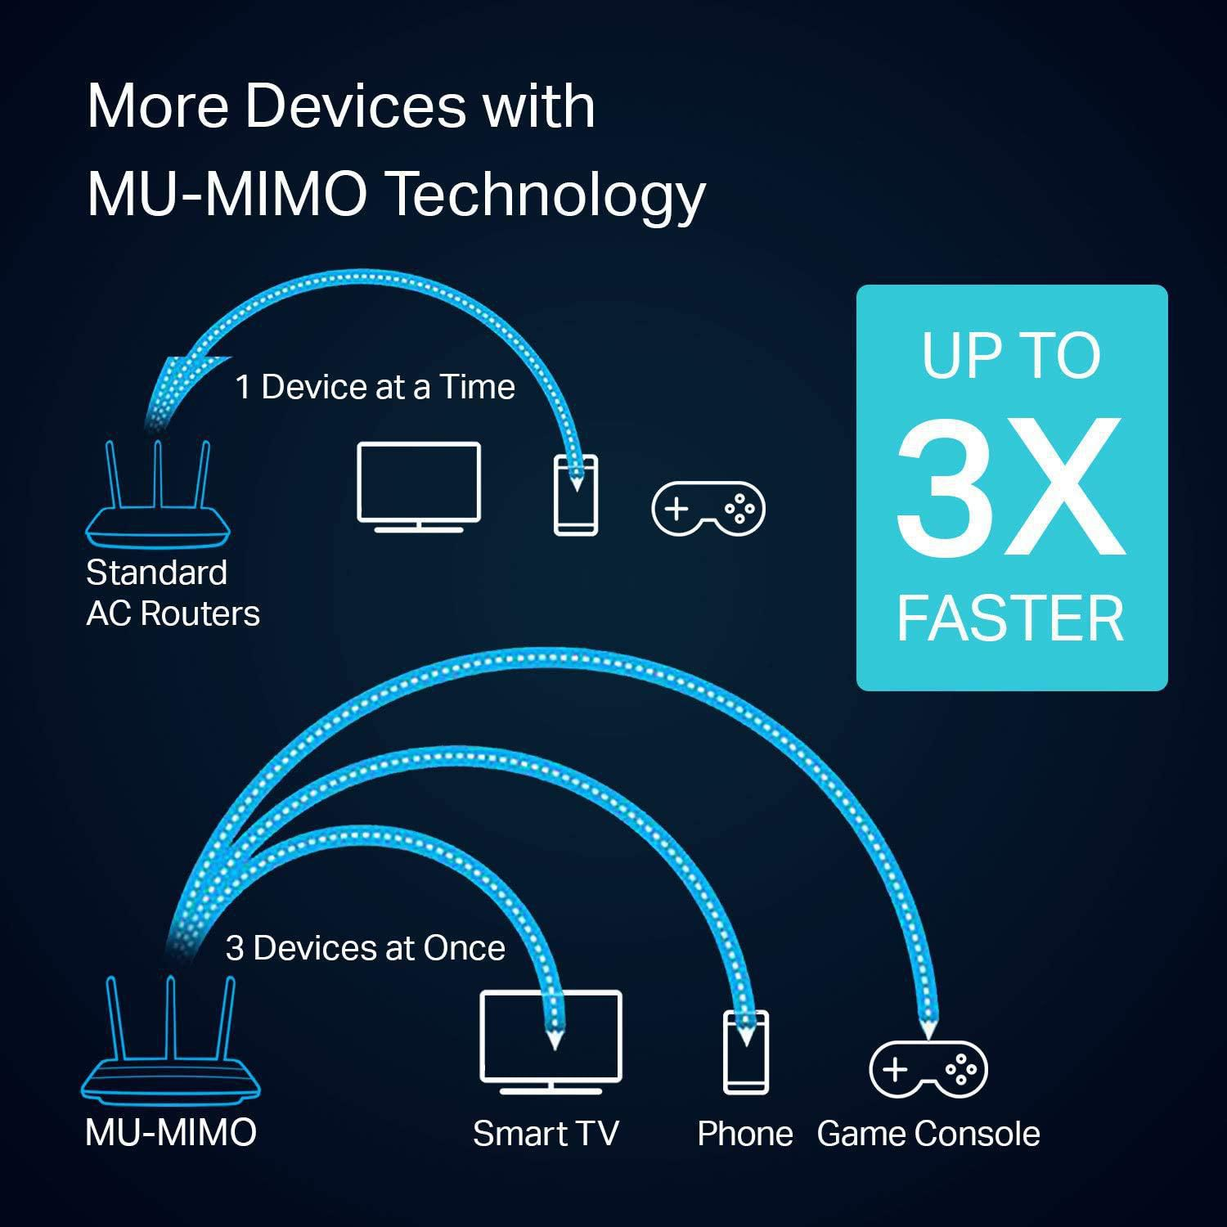
التكنولوجيا المستخدمة
الموجات الكهرومغناطيسية
MIMO: لتحقيق فاعلية طيفية عالية
مبدأ توربو: لتقليل الضوضاء
التضمين والمعالجة المكانية مع تعدد
الهوائيات وتعدد المستخدمين

Slide 6
مزايا وعيوب الجيل الرابع
العيوب
المزايا
مكلفة وصعبة التنفيذ
تستهلك طاقة البطارية بشكل كبير
تحتاج الى معدات وأجهزة معقدة لتنصيبها وتشغيلها
دعم الوسائط المتعددة التفاعلية
الوصول العالمي وإمكانية نقل الخدمات
قابلة للتطوير
فعالية عرض النطاق
توفير تنظيم افضل و تقنيات للتحكم في قبول المكالمات

Slide 7
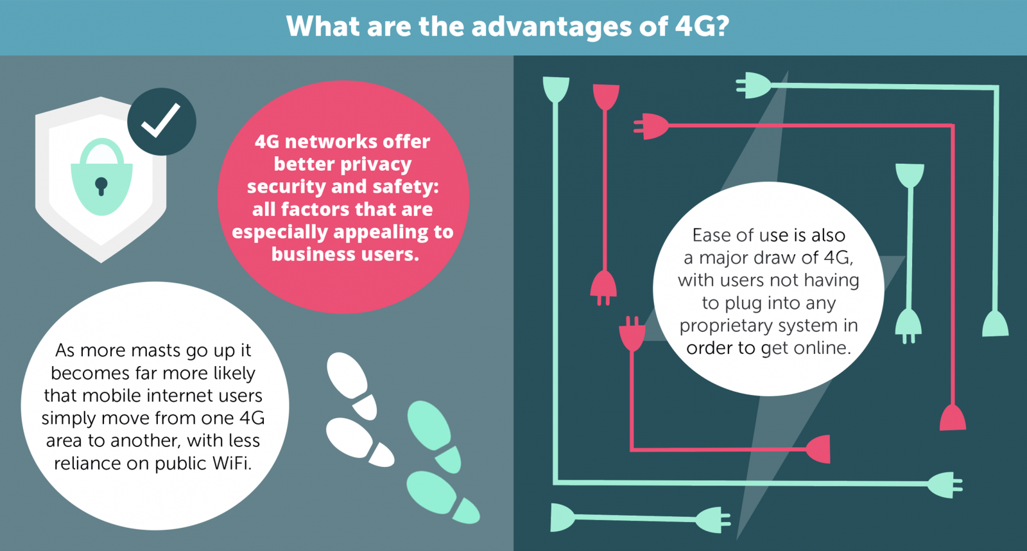
مزايا وعيوب الجيل الرابع

Slide 8
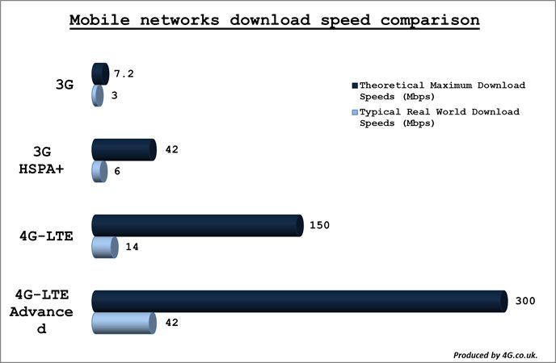
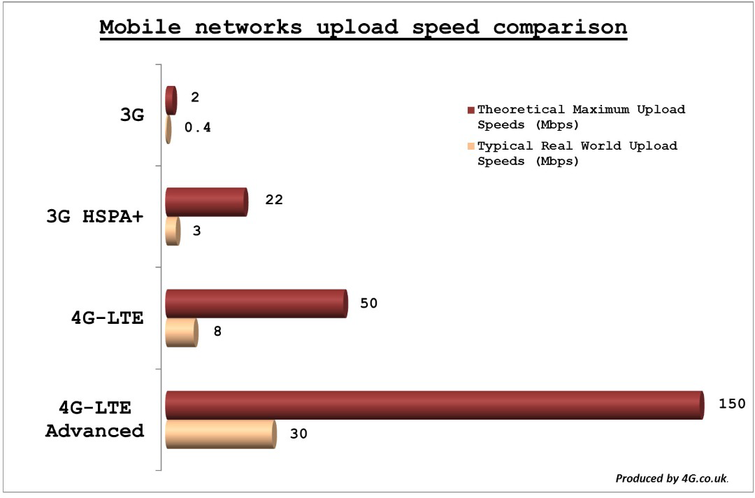
سرعة الجيل الرابع
من الناحية النظرية
من الناحية العملية
تصل سرعة شبكات الجيل الرابع من 60 الى 100 ميجابايت في الثانية بالنسبة للتنزيل
بالنسبة للرفع تصل السرعة من 30 الى 50 ميجابايت في الثانية
تصل سرعة التنزيل في الجيل الرابع الى 1 جيجابايتفي الثانية أي عشرة اضعاف سرعة الجيل الثالث في التنزيل الذي يصب الى 100 ميجابايت
وبالنسبة لرفع البيانات تصل السرعة الى 500 ميجابايت في الثانية اما الجيل الثالث تصل سرعته الى50 ميجابايت

Slide 9
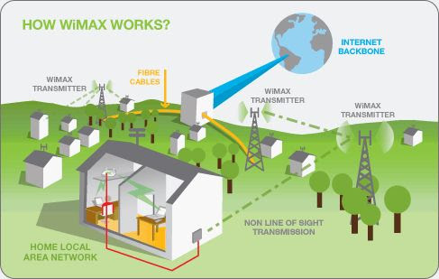
WiMAX تقنية
تعتبر تقنية WiMAX إحدى تقنيات الجيل الرابع للاتصالات ، فهي نظام مطور للاتصالات اللاسلكية يهدف إلى تقديم خدمات النفاذ عريض النطاق ، لتوفير مختلف خدمات وتطبيقات الإنترنت وتبادل البيانات ولكن مع ميزة أنها لاسلكية ، وقادرة على الوصول حتى الميل الأخير

Slide 10
ما هي تقنية WiMAX
يعود تاريخ WiMAX إلى عدة سنوات مضت ، عندما بدأ التفكير في إيجاد بديل لتقنيات النفاذ عريض النطاق السلكية التقليدية
بحيث تكون هذه التقنية المطلوبة قادرة على توفير النفاذ إلى الإنترنت لاسلكياً بسرعات عالية ،
بالإضافة إلى توفير العديد من خدمات وتطبيقات النطاق العريض

Slide 11
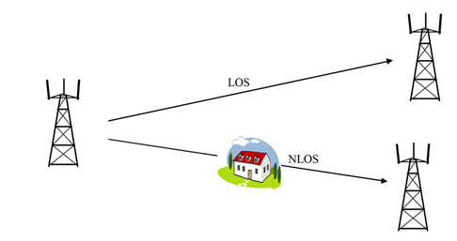
الية عمل WiMAX
تُحدد معايير WiMAX القياسية نطاقات التردد للوصلات اللاسلكية بين المحطات اعتماداً على نوع الانتشار
النوع الأول يستخدم تردد عالي ويتأثر بالعقبات و يدعى الانتشار بخط النظر
النوع الثاني يستخدم تقنية متقدمة للتعديل للتعويض عن الخفوت في الإشارة ويدعى الانتشار بدون خط نظر وهو اكثر شيوعا واستخداماً

Slide 12
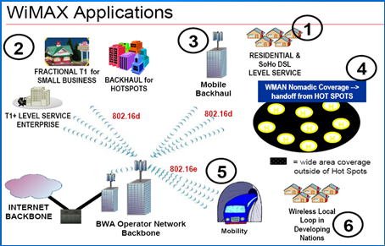
استخدامات WiMAX
تعتبر تقنية WiMAX ، التقنية المناسبة لدعم عدد كبير من الاستخدامات
حيث تتوزع معظم هذه الاستخدامات ومتطلباتها التقنية بين نوعي الشبكات الخاصة والعامة و منها :
الشبكات الخاصة :
الشبكات البنكية
حالات الكوارث و السلامة العامة
الشبكات التعليمية
التطبيقات الطبية
الشبكات العامة :
ربط الأرياف

Slide 13
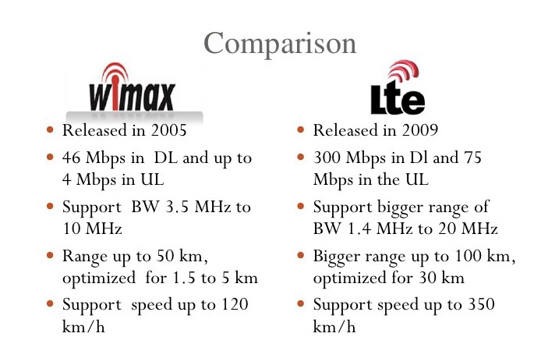
WiMAX و LTE
يتم تحديد مواصفات WiMAXالتقنية اعتماداً على المعيار القياسي 802.16 IEEE
بينما يتم تحديد مواصفات LTE اعتماداً على المعيار 3GPP
تعتمد التقنيات على بروتوكول الانترنت IP
توفران التقنيتان معدلات عالية لنقل البيانات

Slide 14

الجيل الخامس 5G

Slide 15
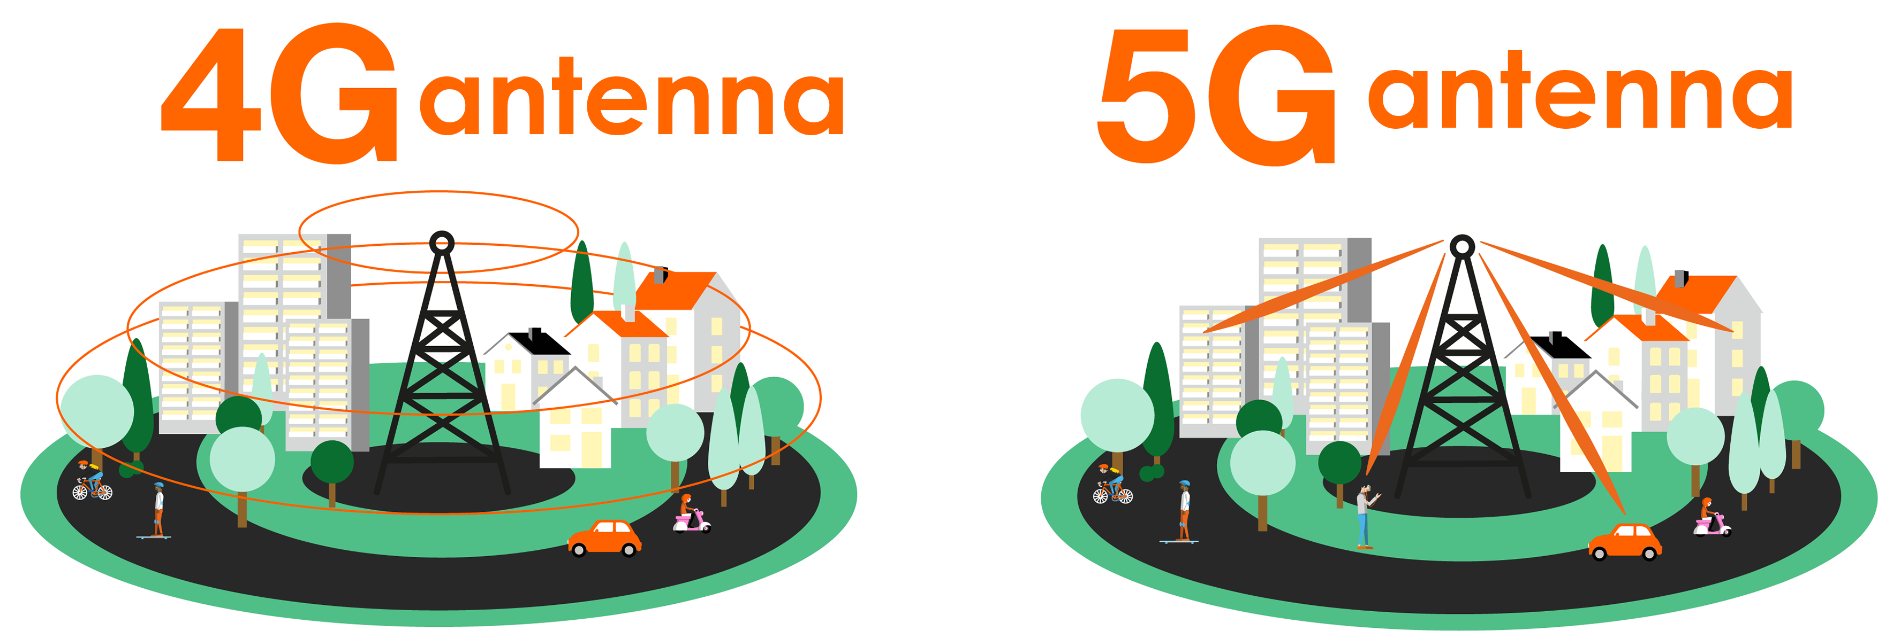
الجيل الخامس 5G
معيار تكنولوجيا الجيل الخامس للشبكات الخلوية ذات النطاق العريض في مجال الاتصالات
هي الخلف المخطط له لشبكات الجيل الرابع التي توفر الاتصال بمعظم الهواتف الخلوية
تنقسم منطقة الخدمة إلى مناطق جغرافية صغيرة تسمى الخلايا
يُتوقع أن تضم شبكات الجيل الخامس أكثر من 1.7 مليار مشترك في جميع أنحاء العالم بحلول عام 2025

Slide 16
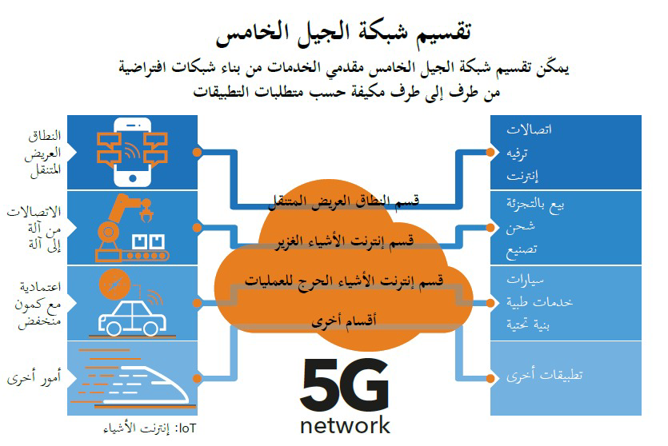
نظرة عامة عن الجيل الخامس في الاتصالات
إن الشعار الرئيسي للجيل الخامس هو الانترنت لكل شيء أو ما يسمى ب انترنيت الأشياء
وهذا ما يقودنا إلى مصطلح المدن الذكية، إذ أن البيانات يتم تشكيلها في كل مكان من قبل أي شخص
وهنا تلعب الاتصالات المتنقلة دورا محورياً في تمكين النقل الفعال والآمن لهذه المعلومات من آلة آلى الة أخرى ، بدون تدخل الانسان

Slide 17
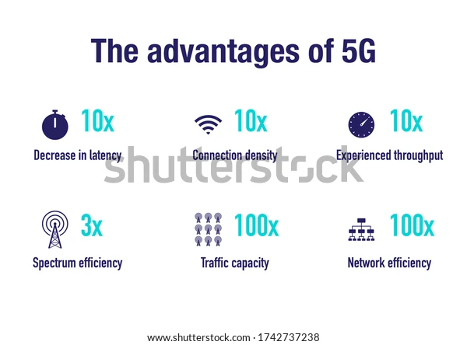
وقت الاستجابة ونسبة الخطأ
في شبكة الجيل الخامس، يبلغ "زمن انتقال الهواء" في شحن المعدات في 2019 من 8 إلى 12 مللي ثانية
تستخدم الجيل الخامس نظام تشفير إشارة متكيف للحفاظ على معدل خطأ بتات منخفض
إذا كان معدل الخطأ مرتفعًا جدًا، فسيقوم جهاز الإرسال بالتبديل إلى آلية تشفير أقل عرضة للخطأ. هذا يضحي بعرض النطاق الترددي لضمان معدل خطأ منخفض

Slide 18
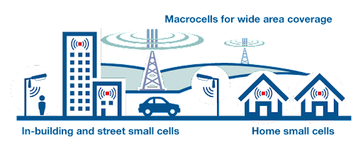
نطاق الجيل الخامس
يعتمد نطاق الجيل الخامس على العديد من العوامل. العامل الرئيسي هو التردد المستخدم
تستخدم أنظمة MIMO هوائيات متعددة في طرفي جهاز الإرسال والاستقبال لنظام الاتصال اللاسلكي

Slide 19
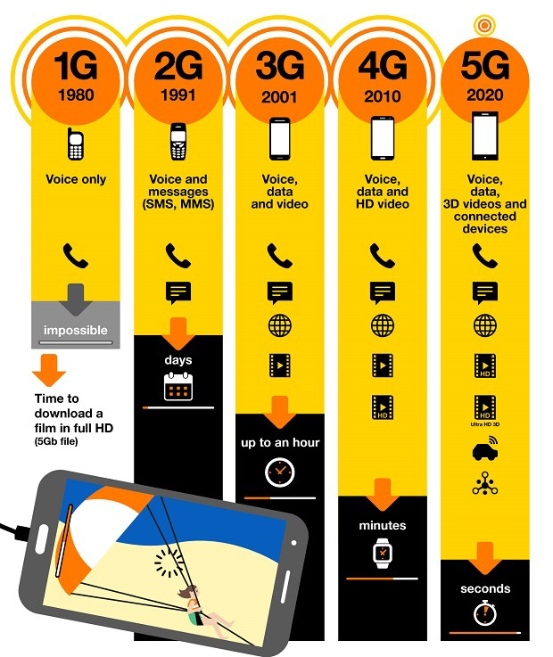
مقارنة بين الجيل الرابع والجيل الخامس
الجيل الرابع يعتمد على IPV4 بينما الجيل الخامس يعتمد على IPV6
سرعة النقل في الجيل الرابع 100 ميجابايت وقد تصل الى 1 جيجابايت بينما تصل السرعة في الجيل الخامس الى 10 جيجابايت
ستكون شبكة الجيل الخامس قادرًا على إصلاح مشكلات النطاق الترددي

Slide 20
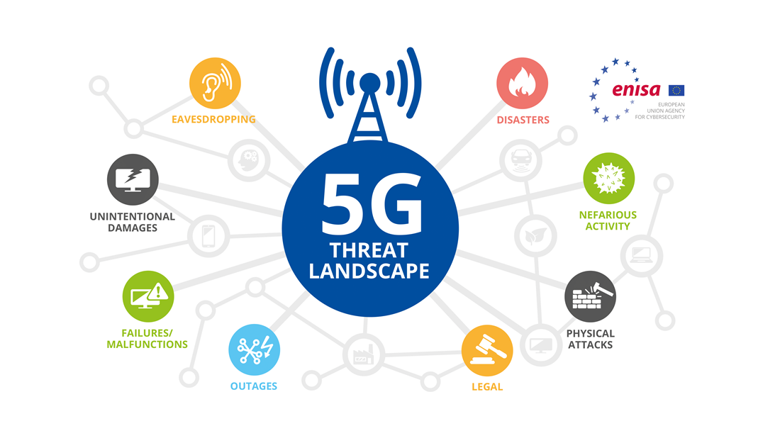
الأجزاء الأكثر عرضة وهدفا للتهديدات
أهداف المهاجمين عادة ما تكون معدات وشبكات الاتصال والشبكة المركزية لمزود الخدمة مثل أجهزة المستخدم وشبكات الوصول
من المتوقع أن تكون شبكات الاتصال في الجيل الخامس غير متجانسة ومعقدة إلى حد كبير ، فهي ستدعم شبكات الاتصال (2G, 3G, 4G)

Slide 21
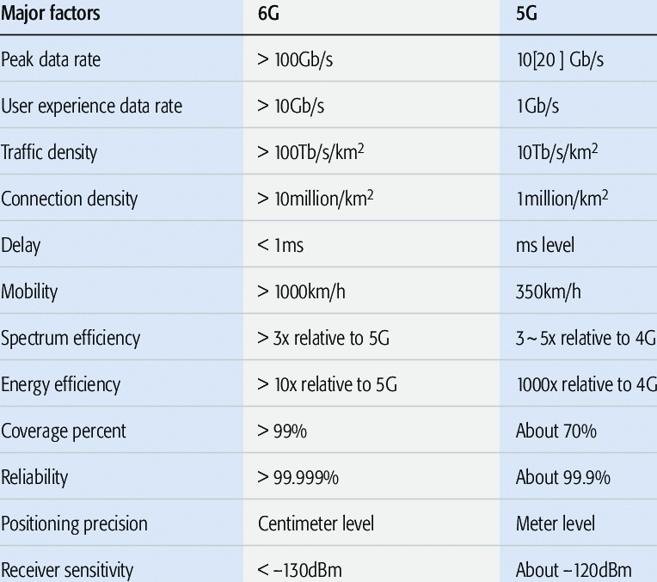
الجيل السادس 6G
في مجال الاتصالات عن بعد، سيكون الجيل السادس هو المعيار لتقنيات الاتصالات اللاسلكية التي تدعم شبكات البيانات الخلوية
تقسيم منطقة الخدمة إلى مناطق جغرافية صغيرة تسمى الخلايا
وفيما يتعلق بخصائص الجيل الجديد، فمن المتوقع أن تصل سرعة هذه الشبكات إلى 100 مرة أسرع من الجيل الخامس

Slide 22
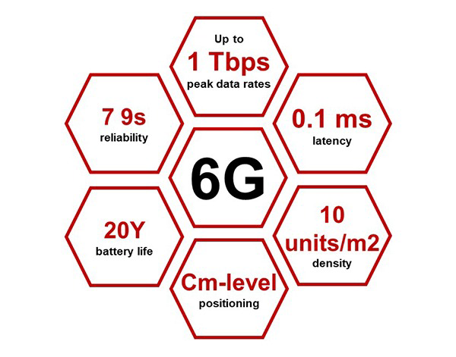
الجيل السادس
ووفقًا للتصورات النظرية، ستسمح شبكات G 6بتكامل الدماغ البشري مع أجهزة الكمبيوتر، وستعمل على تحقيق الاتصال بين الأشخاص والأشياء
وبشكل عام، فإن قدرات وتقنيات الأجهزة المتصلة بالإنترنت ستتحسن بشكل كبير عند استخدام شبكات الجيل السادس، كما سيتم تطوير أجهزة وتقنيات جديدة

Slide 23
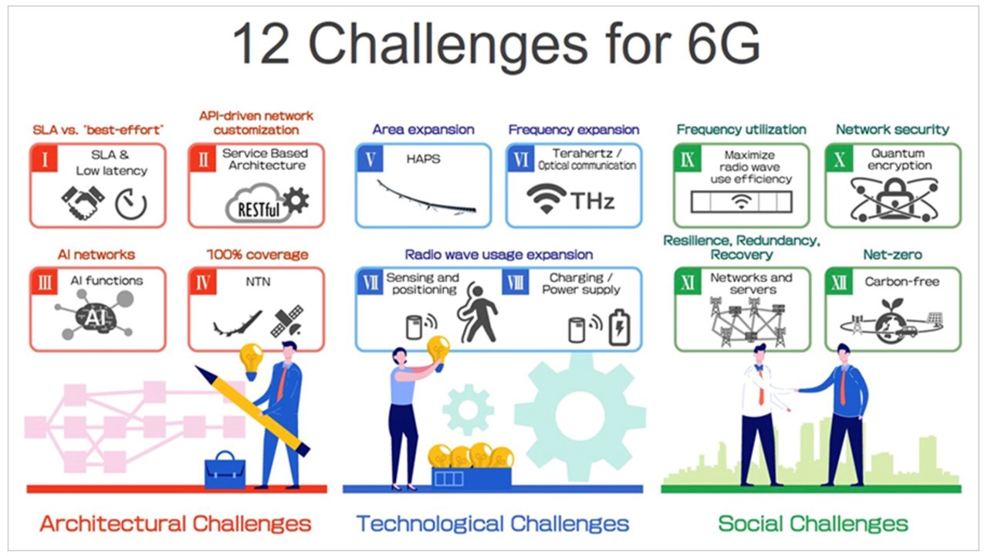
تحديات الجيل السادس
مدى إمكانية اختراق الموجات الهوائية القصيرة جدًا لبعض المواد بسهولة
وكذلك هناك حاجة إلى تطوير ومضاعفة كفاءة البنية التحتية الحالية للشبكات
وتطوير أشباه موصلات ومعالجات تستطيع التعامل مع ترددات وبيانات ضخمة.

Slide 24
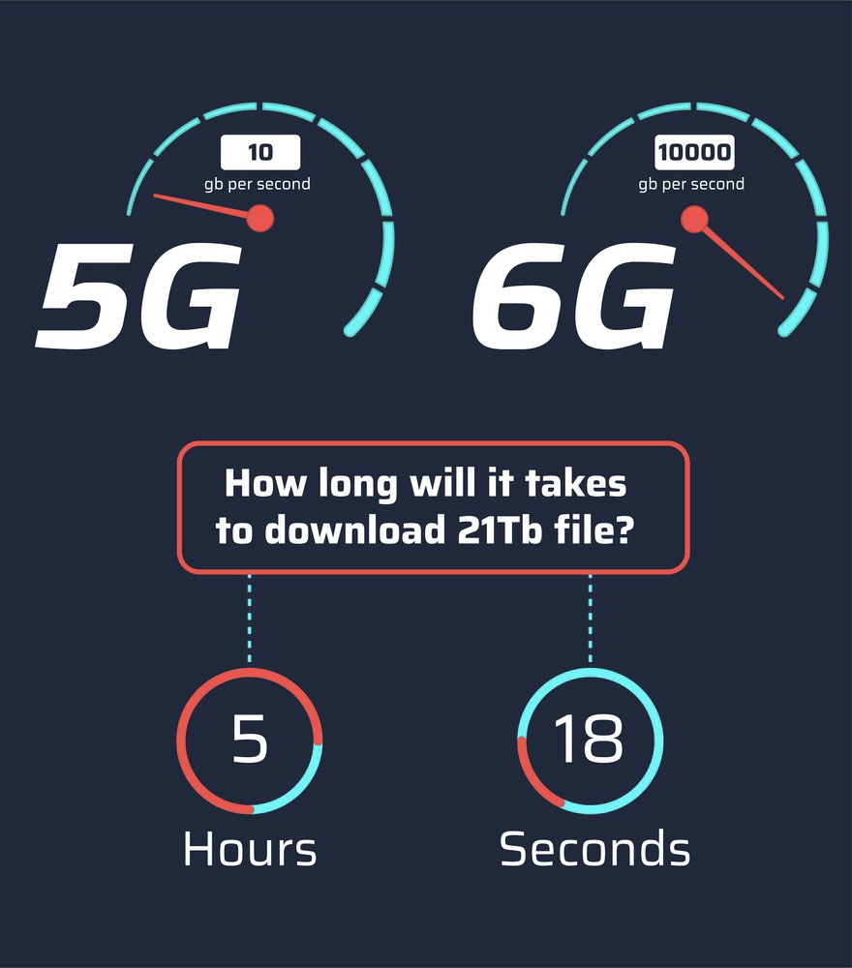
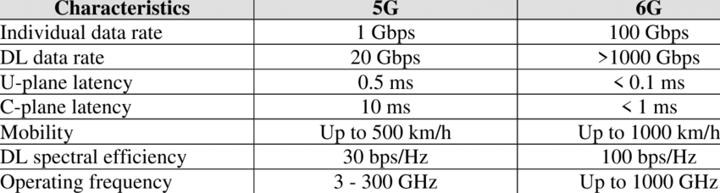
سرعة الجيل السادس
يعتقد العلماء ان سرعة الجيل السادس ستصل الى 1 تيرابايت في الثانية مع زمن استجابة 100 ميكروثانية
سيتم استخدام ترددات عادية جداً للوصول الى هذة السرعة مقارنةً مع الجيل الخامس
تتجاوز السرعة المدعومة 1000 كيلومتر في الساعة
يعتقد العلماء ان الجيل السادس تردداته ستصل الى نطاق التيراهيرتز

Slide 25
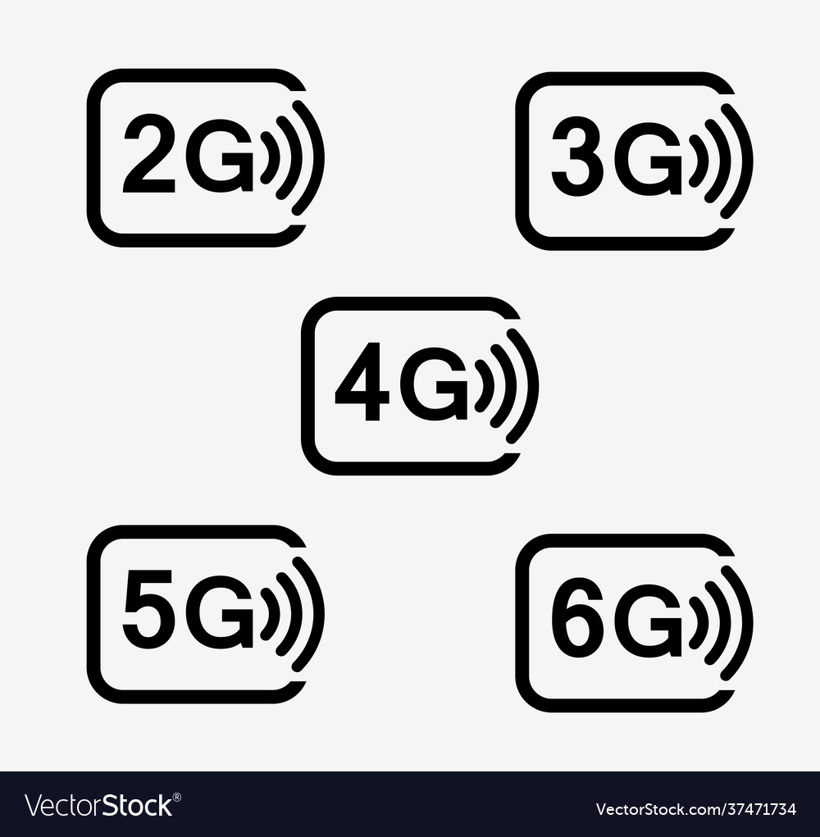
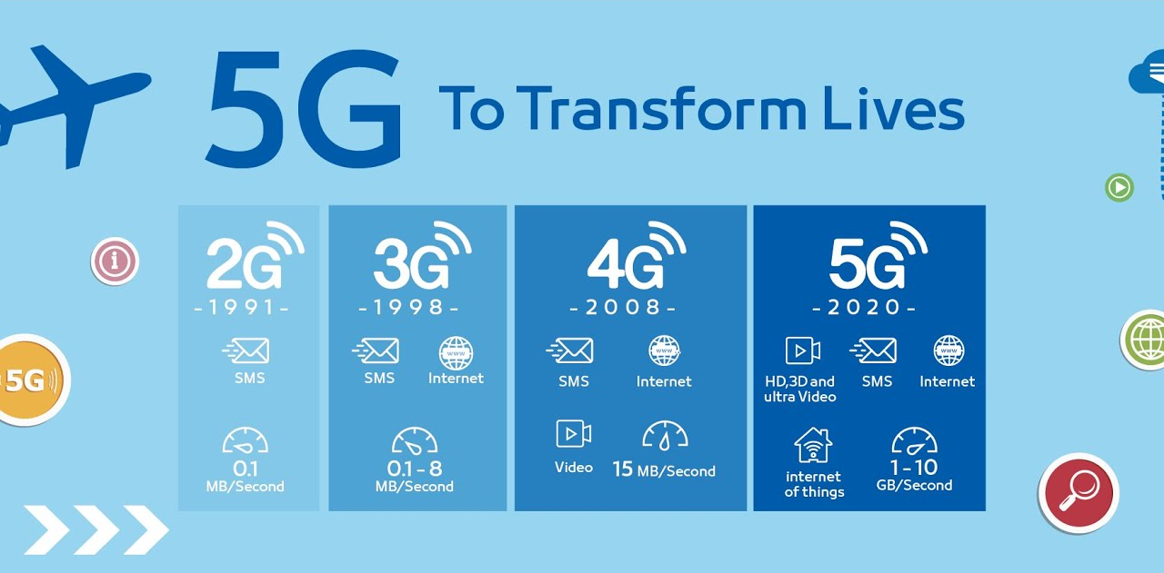
و ختاماً :
فإن استمرار تطور الأجيال ، جيلاً بعد جيل ، ما هو إلا دليل على أن البشرية تشهد حقبة من التطور غير مسبوقة ، تتسابق فيها الشركات العالمية نحو القمة في اختراع التقنيات الحديثة السابقة لأوانها و السرعات الهائلة في سبيل تحسين طريقة العيش و تسهيل الحياة اليومية و حل المعضلات التي لا زالت تولد يوماً بعد يوم...

Slide 26
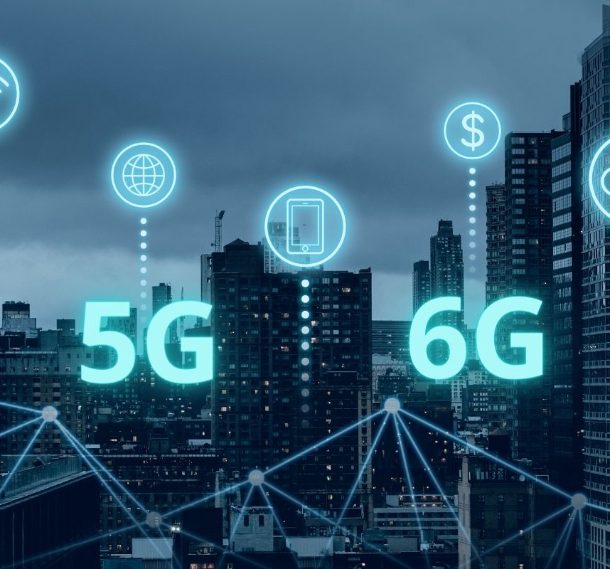
إعداد :
عبد العزيز اوشار
عبد الرحمن الحامض
عبيد الله الرفاعي
الفئة : :
13

